Slide 1
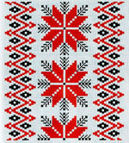
Інтернет – проєкт
ліги старшокласників
Ватутінський ліцей № 1 Ватутінської міської ради
Черкаської області

Slide 2
Підпроєкт
«Пишаюся тобою, рідний краю!»

Slide 3
Мета проєкту:
- вивчення учнями історичного минулого свого міста, збереження та примноження традицій свого народу;
- пропагування кращих здобутків національної культурної і духовної спадщини;
- виховання любові до рідного краю, збереження його живописної краси.

Slide 4
З народними звичаями й традиціями пов'язані вироби
декоративно-ужиткового мистецтва.
Щороку на передодні Дня українського козацтва та дня Покрови Пресвятої Богородиці у Ватутінському ліцеї № 1 відбувається виставка декоративно-ужиткового мистецтва.
Мета виставки: продемонструвати види декоративно-ужиткового мистецтва, які були поширені на території нашого краю.

Slide 5
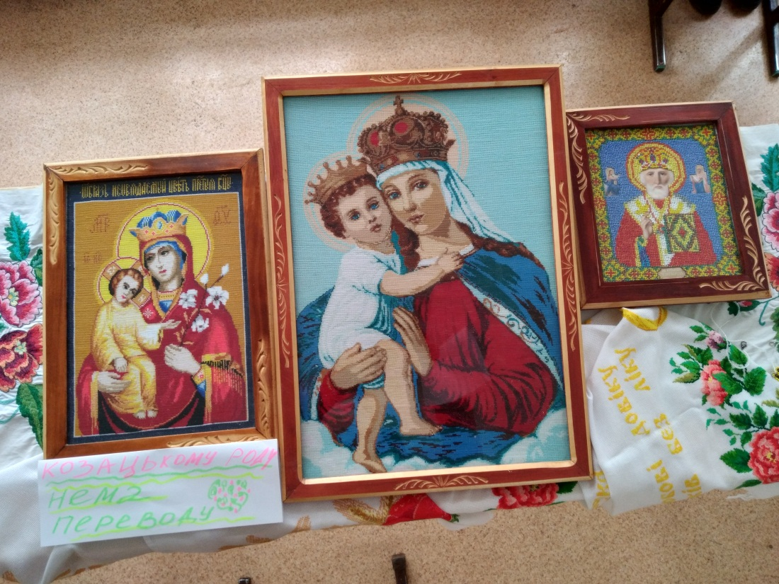
Декоративне мистецтво нашого краю
яскраво втілено у розписах ваз,
керамічних виробах, вишивках.
Авторські роботи місцевої майстрині
Гоменюк анастасії павлівни та її доньки
учениці 7 класу гоменюк Катерини

Slide 6
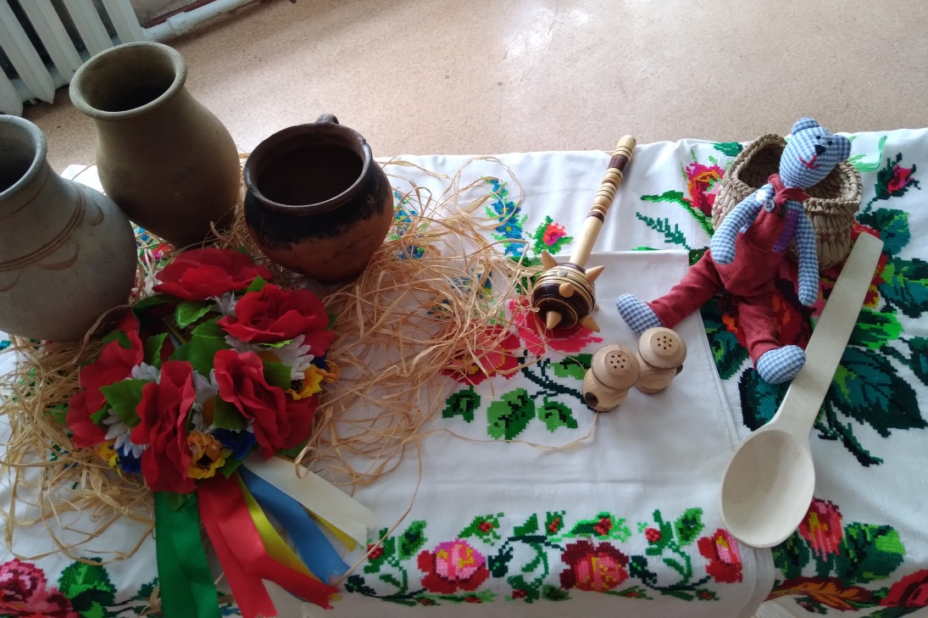
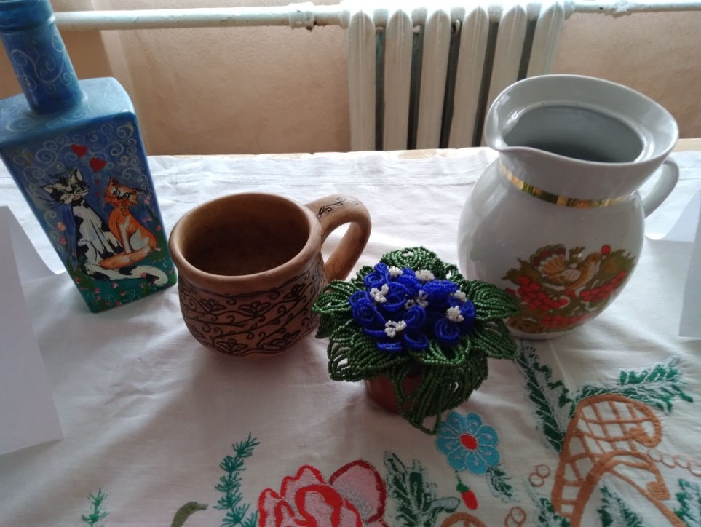
Предмети вжитку

Slide 7
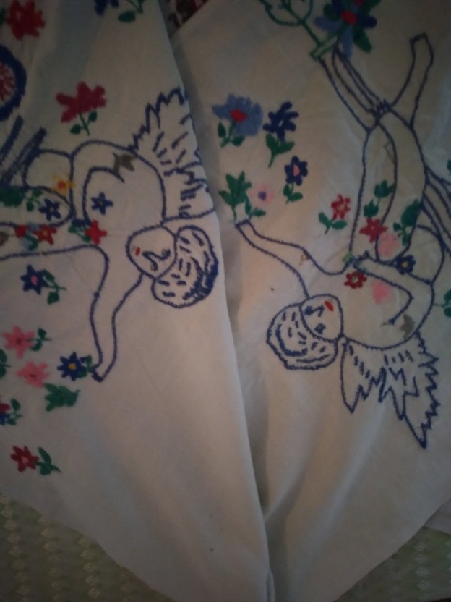
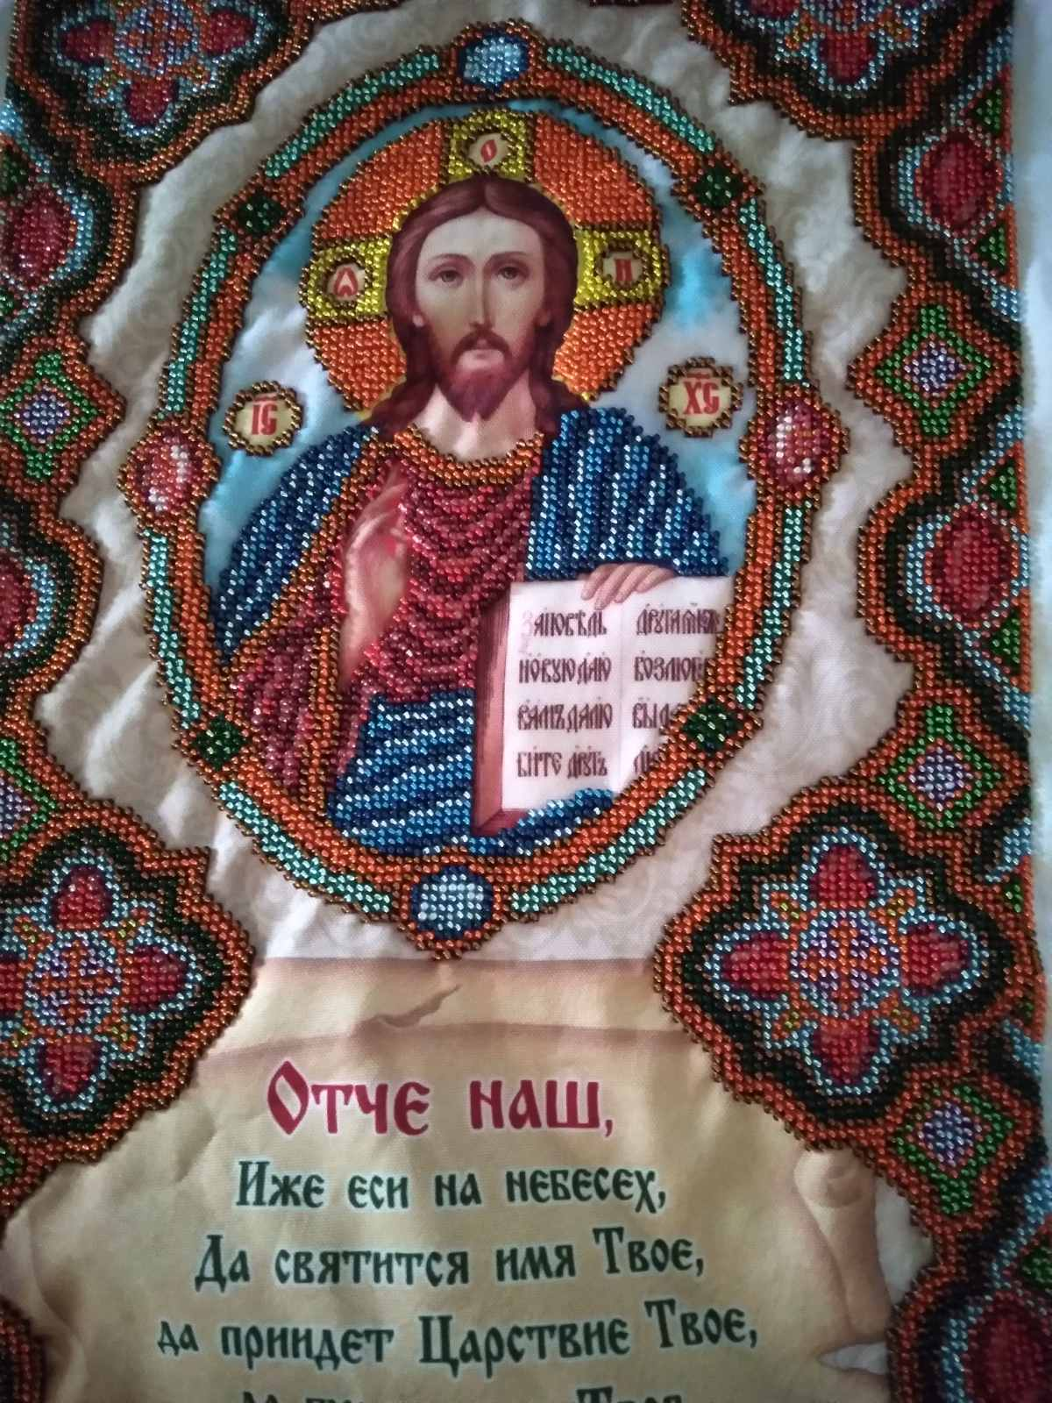
Вишивка рушника «Янголи»
У виконанні учениці 1 класу
Хомякової Лейли
Ікона – вишивка
Альони Байрак
та її доньки Сулімовської ілони. Учениці 6 класу

Slide 8
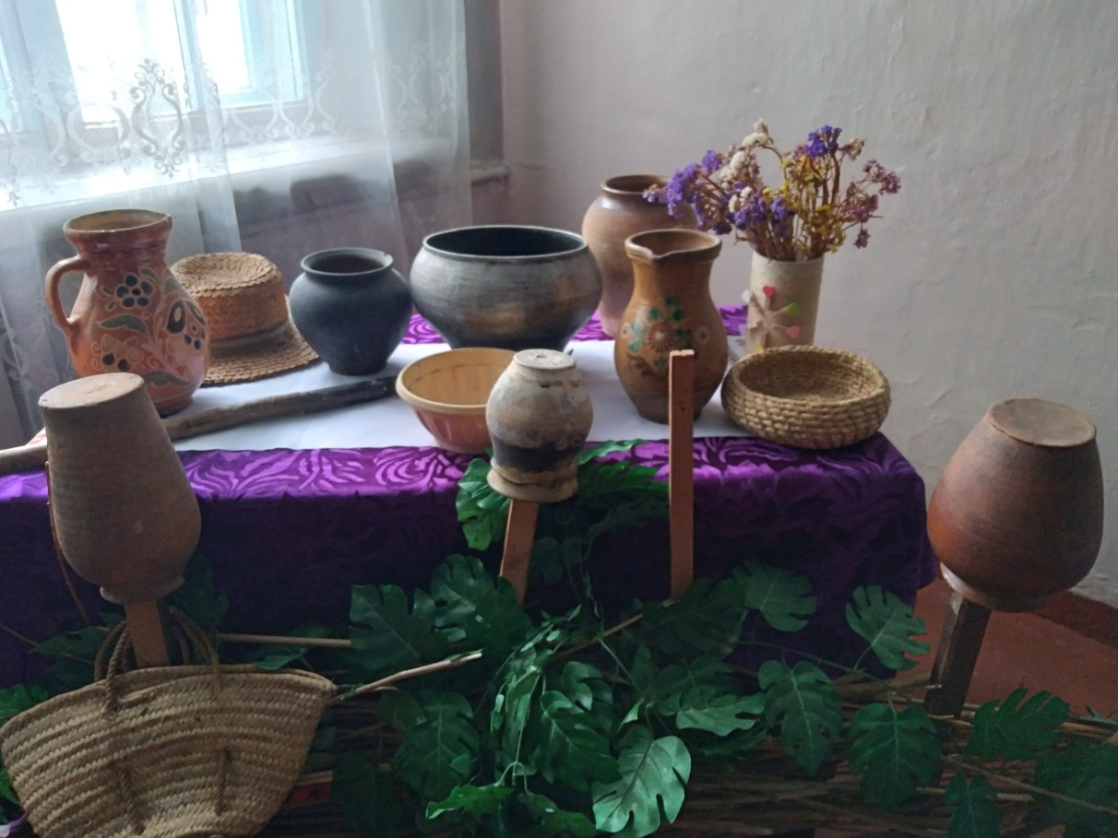
Предмети вжитку 19 століття

Slide 9
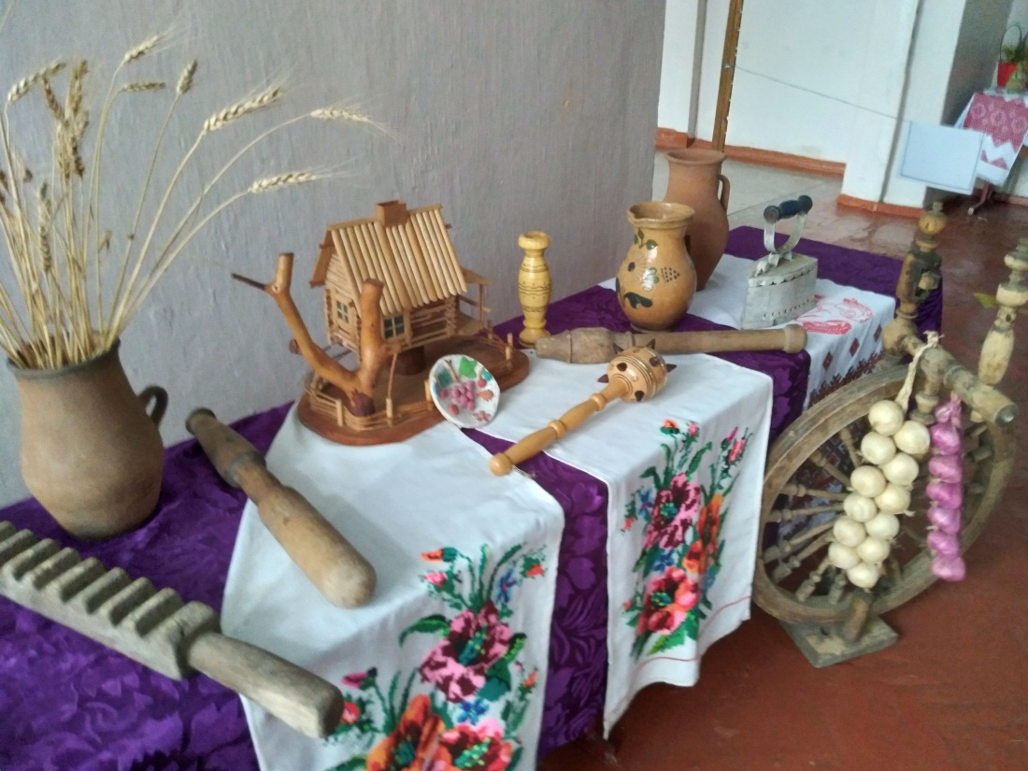
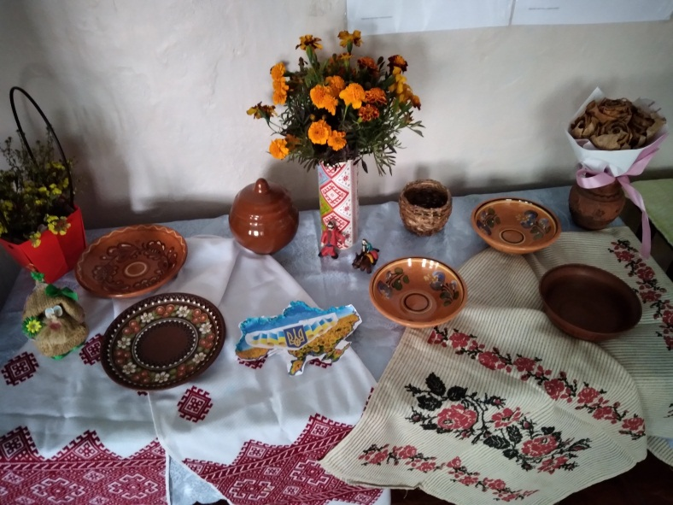

Slide 10
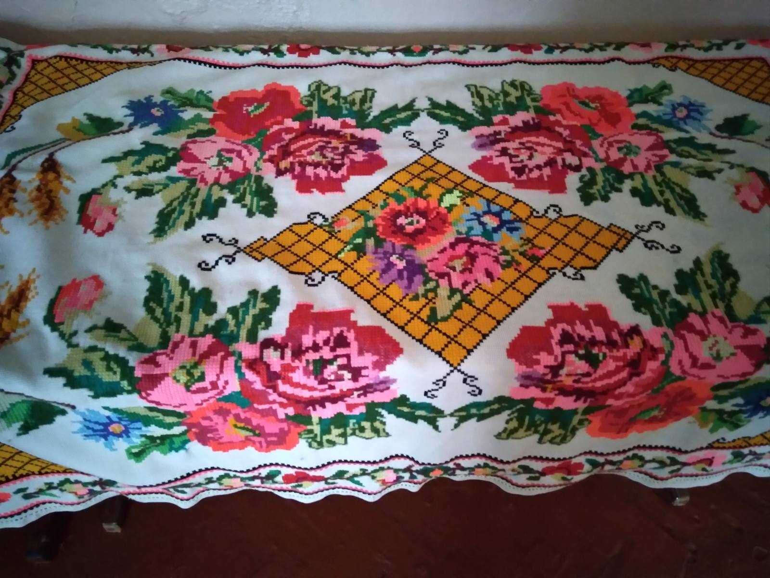
Скатерка 19 століття, яку на виставці
представили Плотніцька Таїсія та її бабуся

Slide 11
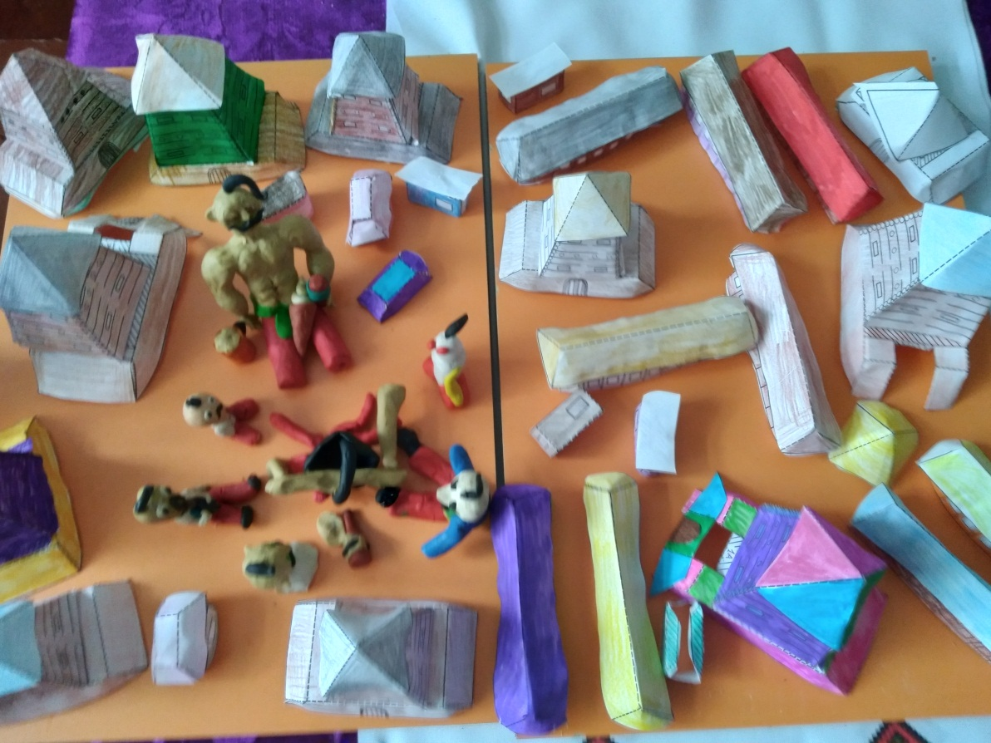
Прагнення краси і намагання людини
Художньо оформлювати все, що її оточує,
Знайшло своє відображення в архітектурі.
Створення макету поселення козаків учнями 4 класу

Slide 12
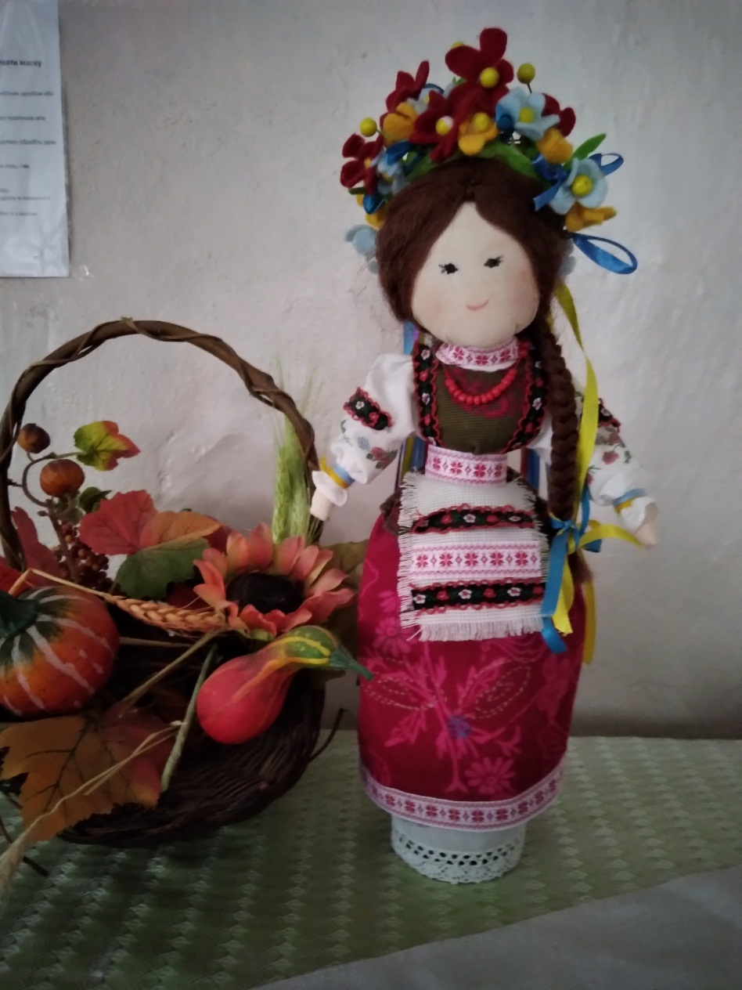
Витворами народних майстрів
декоративно–ужиткового мистецтва здавна
Були іграшки.
«Лялька – берегиня» -
Авторська робота
місцевої майстрині
Хроненко Надії Петрівни
та її онуки, учениці 4-А класу

